Slide 1
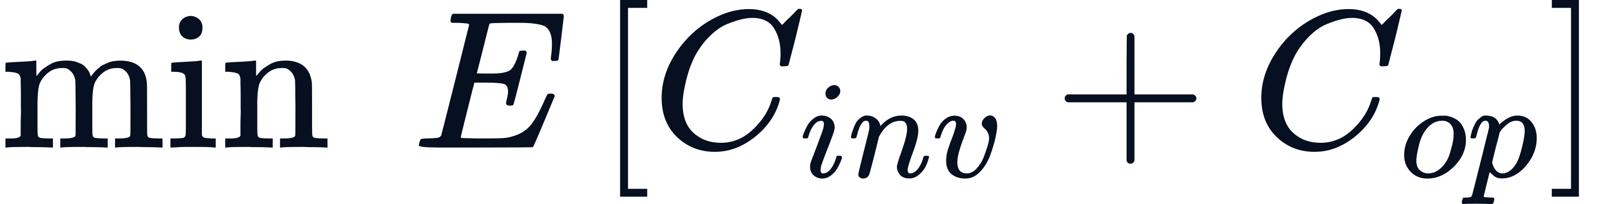




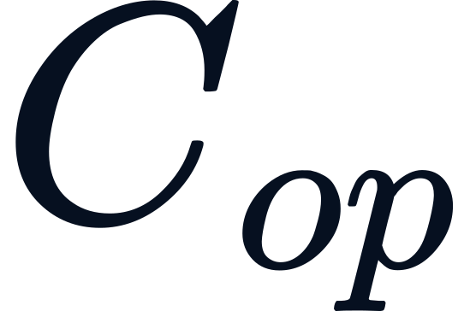
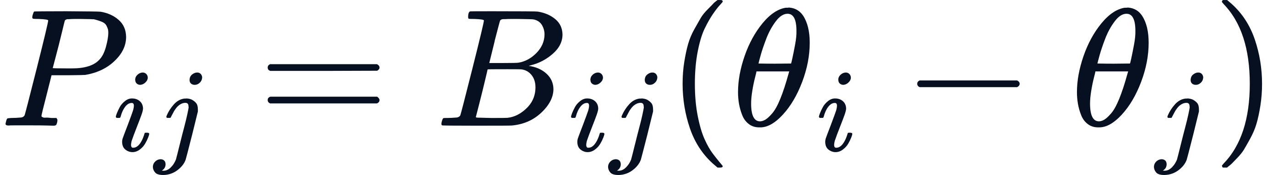

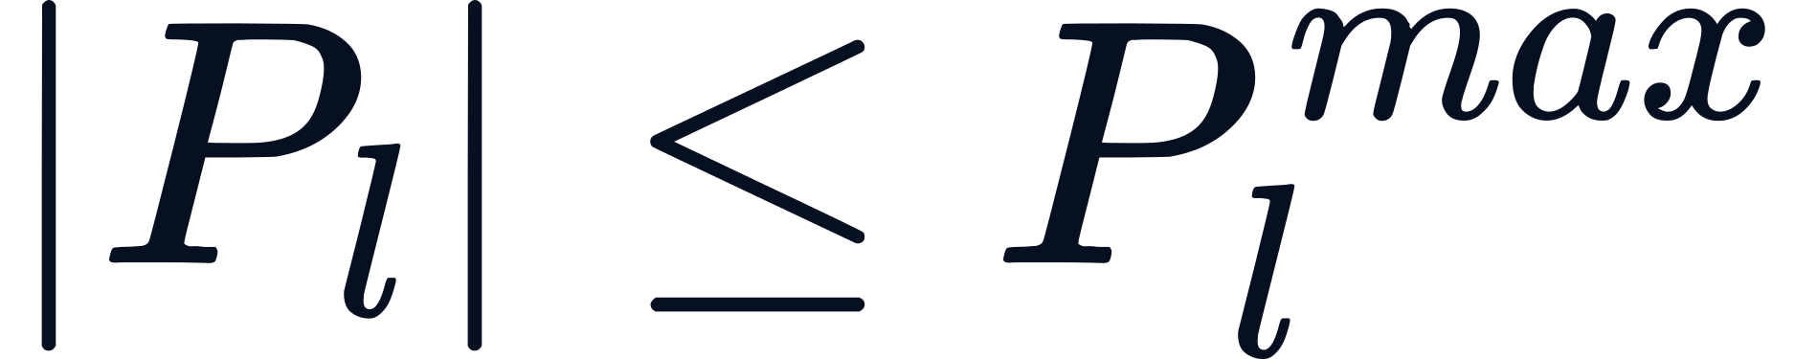
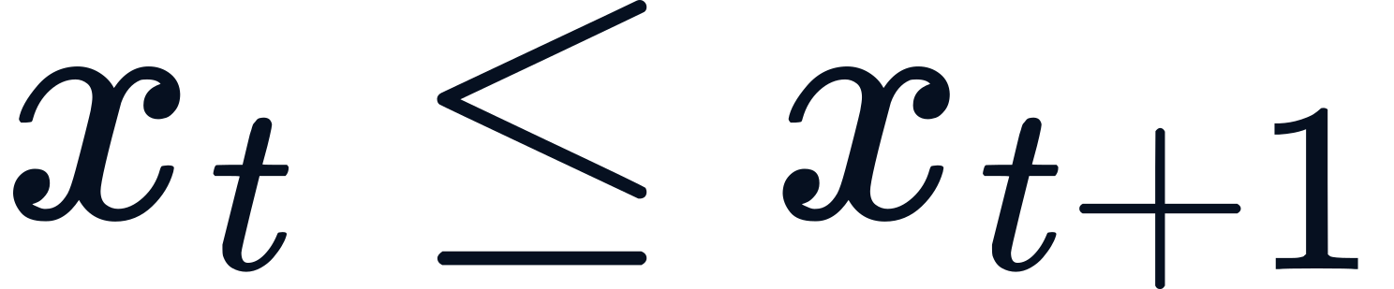
1. 论文原理与数学模型 --- 多阶段输配电一体化扩展规划
核心思想：在长期不确定性下，本文联合规划输电网、主动配电网与耦合变电站，并对比传统扩建方案与PST、ES、EV智能充电等智能投资，
从系统整体角度提升电网韧性与经济性。
建模重点：本文构建多阶段随机MILP模型，以期望总成本最小为目标，综合考虑输配电网络约束、分阶段投资逻辑和灵活资源运行特性，
并采用机器学习辅助多割Benders方法进行求解，提高大规模不确定性问题的求解效率。
规划架构与多阶段不确定性
目标函数及物理意义
求解流程
输入：场景树 + 网络数据 + 候选投资方案
TSO（输电系统运营商）
DSO（配电系统运营商）
输电网络
主动配电网络
建立多阶段随机MILP
TSO–DSO
耦合变电站
输电扩建投资成本
主问题 PM
确定各阶段
投资方案与
建设时序
输电线路
配电线路
配电扩建投资成本
(投资决策：线路、变电站、PST、ES、SC)
…
耦合变电站投资成本
• 电力交换
• 电压协调
• 运行协同
运行子问题 PS
评估给定投资
方案下的系统
运行成本与
运行可行性
PST
ES
EV智能充电
SC
智能投资成本（PST、储能ES、EV智能充电SC等）
(输电运行 + 配电运行，
按场景并行求解)
变电站
(储能)
系统运行成本
…
分布式电源
该目标函数统一比较了传统电网扩建与灵活智能投资的经济性。
生成最优性割
多阶段场景树与不确定性
关键约束及物理意义
ML割分类器
利用机器学习
识别并筛选
低效割，提高
求解效率
阶段1
(0–10年)
阶段2
(10–20年)
阶段3
(20–30年)
阶段4
(30–40年)
1
输电侧功率平衡与DC潮流约束
2
配电侧功率平衡与线性化AC潮流约束
(识别有效割 / 低效割)
有效割加入主问题，更新LB/UB
保证输电网功率平衡与
线路潮流可行。
保证主动配电网各节点
满足潮流平衡。
…
…
…
…
3
线路/设备容量约束
4
阶段投资逻辑与时序耦合约束
5
智能资源运行约束
否
收敛判定
规划期40年，4个决策阶段
长期不确定性：
短期运行波动：
是
得到输配电网络
扩建方案与灵活
资源配置策略
负荷增长、可再生投资
典型日、时序负荷、EV充电
限制线路、变电站和设备
不过载。
反映阶段投资继承关系
与建设时滞。
体现储能与EV智能充电
的灵活调节边界。
输出最优扩展策略
该模型通过“多阶段随机规划 + TSO–DSO一体化建模 + 智能投资比较 + MLMBD求解”，实现了输配电扩建与灵活资源配置的统一优化。
Notes:
内容按用户提供的第1张参考图转录，公式与数据流未依据原论文重新推导。SC沿用图中“智能充电”的含义。

Slide 2
2. 对比算例与实验结果 --- 多阶段规划与智能投资价值
多阶段价值：四阶段规划能够在不确定性逐步揭示的过程中，推迟或调整投资，根据实际需求动态决策，有效降低低增长场景下的过度建设风险。
智能投资与算法价值：PST、ES和EV智能充电能够通过潮流重分配、储能调节和负荷柔性，替代传统网络强化；同时，基于机器学习的Benders算法
（MLMBD）提升可求解性，显著改善大规模多场景规划问题的求解效率。
1. 多阶段规划价值
2. 智能投资价值
3. 大规模算例与算法性能
两阶段规划
四阶段规划
考虑的智能投资组合
算例规模对比
当前时刻
阶段1
(初始投资)
76节点算例
229节点算例
PST
ES
SC
All
（一次性大规模投资）
(相移变压器)
(储能系统)
(智能充电)
(综合方案)
• 76 个节点
• 118 条线路
• 3 个情景
• 229 个节点
• 354 条线路
• 5 个情景
前期
集中投资
阶段2
根据不确定性
逐步调整投资
阶段3
阶段4
低增长
(低需求)
基准
(中需求)
高增长
(高需求)
潮流重分配
缓解线路拥塞
削峰填谷
调节时空平衡
负荷柔性
时空可调度
PST + ES + SC
协同优化
求解结果对比
…
算例 | 迭代次数 (次) | 求解时间 (小时) | 最优间隙 (%)
76节点 (Multicut) | 1,243 | 2.1 | 0.8
76节点 (MLMBD) | 356 | 0.7 | 0.3
229节点 (Multicut) | 5,862 | 18.6 | 2.1
229节点 (MLMBD) | 1,204 | 3.5 | 0.6
所有场景共享同一投资方案，
易造成低增长场景下的过度建设。
随着不确定性逐步揭示，
分阶段灵活投资。
不同智能投资组合的网络投资降低效果
不同场景下的投资成本对比
输电投资
配电投资
变电站投资
总投资降幅
60
55%
250
两阶段规划
四阶段规划
投资降低比例（%）
投资成本（亿元）
200
180
183
50
算法思路对比
200
160
170
165
148
40
35
传统 Multicut Benders
MLMBD
150
120
28%
26%
28
30
18%
20
25
产生大量割
基于机器学习的
割筛选
过滤低效割
保留关键割
100
20
15
12
15
18
12
50
10
0%
8
10
10
0
0
0
0
0
主问题规模快速膨胀
保持主问题规模可控
低增长
基准
高增长
平均
基准方案
PST
ES
SC
All
多阶段规划根据实际场景逐步投资，减少低增长场景下的
资产搁浅风险。
智能资源通过潮流重分配、储能调节和负荷柔性，推迟或
替代不可逆网络强化。
ML割筛选降低主问题规模膨胀，使大规模多场景联合规划
保持可计算性。
Notes:
视觉与数值来源：用户提供的参考图 codex-clipboard-228c7547-6faf-4d3f-ac12-cba79c4cb19f.png。所有数值均逐项转录，未进行实验复现。

